Slide 1
Üzleti intelligencia a gyakorlatban
Pecsora Sándor
1. Labor
Enterprise Guide – Bevezetés

Slide 2
Fontos információk
Elérhetőség: A tárgyhoz tartozó e-learning oldal
Jegyszerzés formája: Gyakorlati jegy, a számonkérésre a szorgalmi időszak végén kerül sor
Feladatgyűjtemény: A tárgyhoz tartozó e-learning oldalon található
Otthoni gyakorlásra: SAS OnDemand
Tervezett ponthatárok: 85 % - → 5
75 % - → 4
60 % - → 3
50 % - → 2
Az órai aktivitást minden órán pontozza az oktató.

Slide 3
Célok
A SAS Enterprise Guide program eszközeinek megismerése és azok magabiztos használatának elsajátítása.
Adatok importálása és exportálása
Adatok előfeldolgozása
Adatok vizualizálása
Eredmények összegzése, konklúziók levonása
Tehát az adatok feldolgozása, az információ kinyerése, a tudás megszerzése és végül a megfelelő üzleti döntés meghozása.

Slide 4
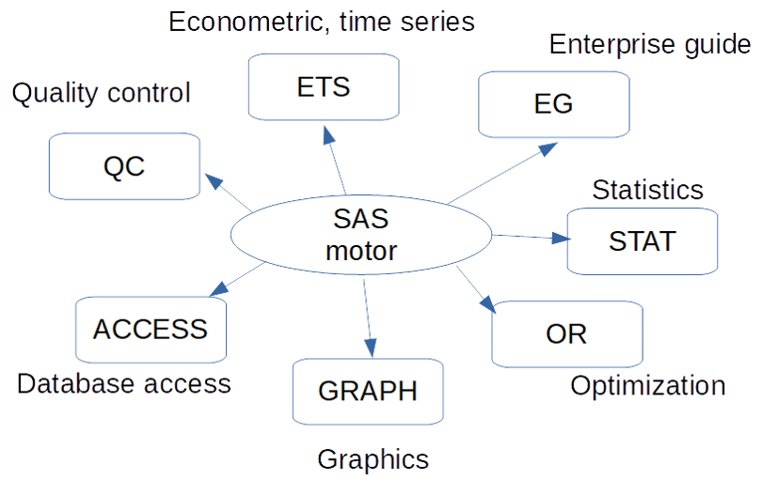

Slide 5





A SAS Enterprise Guide program
Lehetőség számos fájlformátum beolvasására
Eredmények egy riport fájlként történő exportálása
HTML
SAS Report
Excel
PDF
PowerPoint
RTF

Slide 6
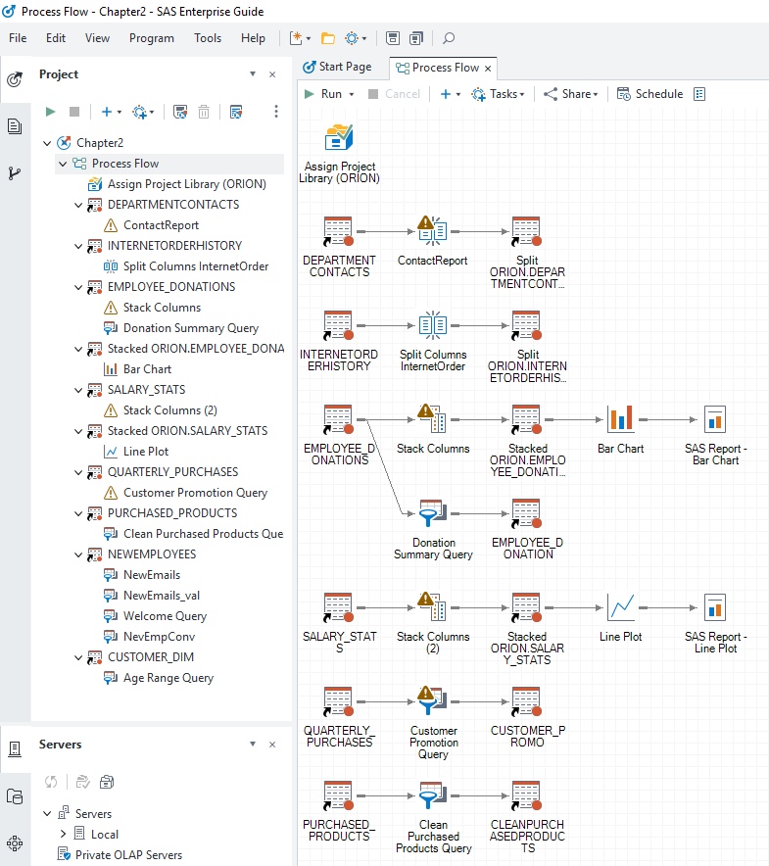
Enterprise Guide - Felhasználói felület:
Process Flow:
az adatáramlást szemlélteti („folyamatábra”)
ha több is van, akkor nincs 2 egyforma nevű
Project Tree:
hierarchikus nézete a feladat lépéseinek és a munkafolyamat elemeinek
Server List:
Libraries: könyvtárak elérése, segíti a listázást, adatbázisok megnyitására használják
SASHELP: SAS adattáblák, publikusak, az oktatást segítik
MAPS: földrajzi koordináták, térképek megjelenítéséhez
WORK: temporális hely, mindent automatikusan ide generál, újraindításkor törlődik az előző
Az EG-ben a munka ’project’-be szerveződik.

Slide 7
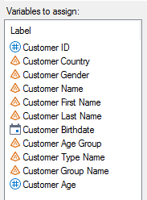
Project:
A logikailag kapcsolódó adatok, feladatok, eredmények együttese, melyeket együtt mentünk el. A projekt egyúttal egy feladat megoldási folyamatban szemlélt elemeinek a gyűjteménye:
adatforrás (adattáblák);
SAS programok;
utasítások (task-ok és query-k);
Output-ok (eredmények);
lényeges tudnivalók, megjegyzések a dokumentációkhoz.
A SAS adattábla kiterjesztése: ’.sas7bdat’
Egy új projekt létrehozásakor mindig egy új, üres Project Tree-t és Process Flow ablakot kapunk.
Oszlopok, mint változók:
neve (name):
max 32 karakter hosszú
’_’-sal vagy betűvel kezdődhet
számot, betűt, vagy ’_’-t tartalmazhat
címke (label):
max 256 karakter hosszú
adatértelmező, szöveges magyarázat
típusa (type):
karakteres
numerikus (számérték, valuta, dátum, idő)
formátum

Slide 8
Feladat:
Hozzunk létre egy könyvtárhivatkozást (Name: ORION) az Orion Star Sports & Outdoors cég adatállományaira!
Adjuk hozzá a CUSTOMERS adatállományt! Térképezzük fel az állomány változóit!
Adjuk hozzá az EMPLOYEE_ORGANIZATION adatállományt!
Térképezzük fel az állomány változóit!
Az adathalmazról kérjük le az alapinformációkat!
Nevezzük át a riport címkéjét (Label): Summary of Categorical Variables for EMPLOYEE_ORGANIZATION
Készítsünk másolatot a TRAVEL_EXPENSES adattábláról a Work könyvtárba! A műveletet a szerver listában hajtsuk végre!

Slide 9

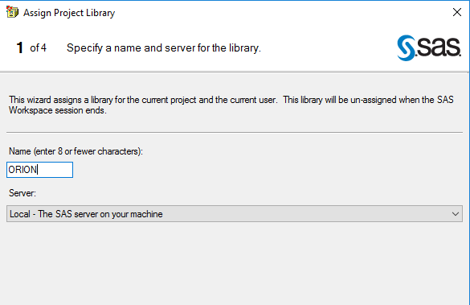
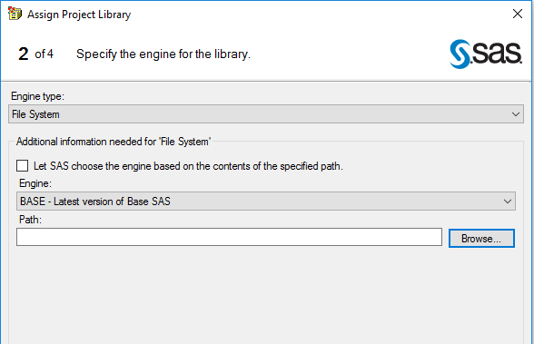
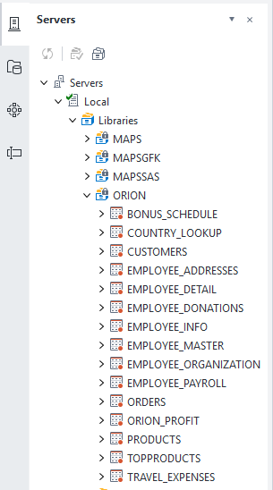
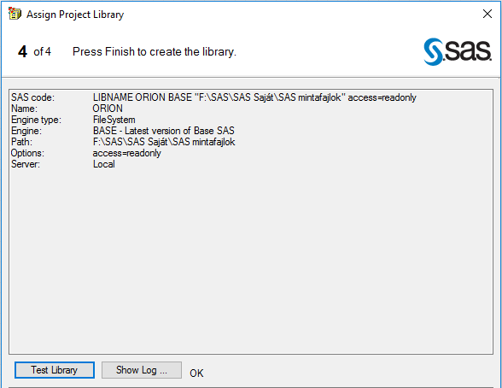
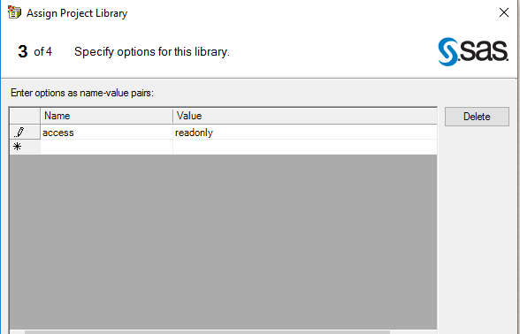
1) Hozzunk létre egy könyvtárhivatkozást (Name: ORION) az Orion Star Sports & Outdoors cég adatállományaira!
Könyvtár-hivatkozás létrehozása:
Tasks → Browse → Tools → Assign Project Library

Slide 10
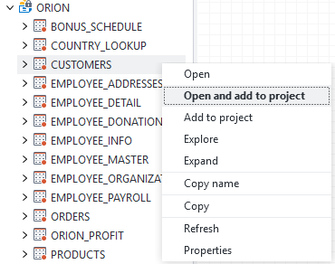
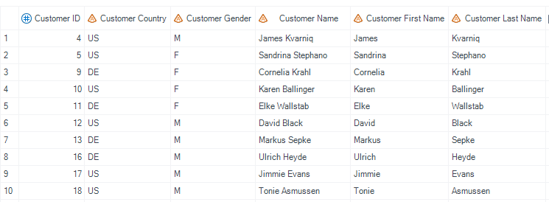
2) Adjuk hozzá a CUSTOMERS adatállományt! Térképezzük fel az állomány változóit!

Slide 11
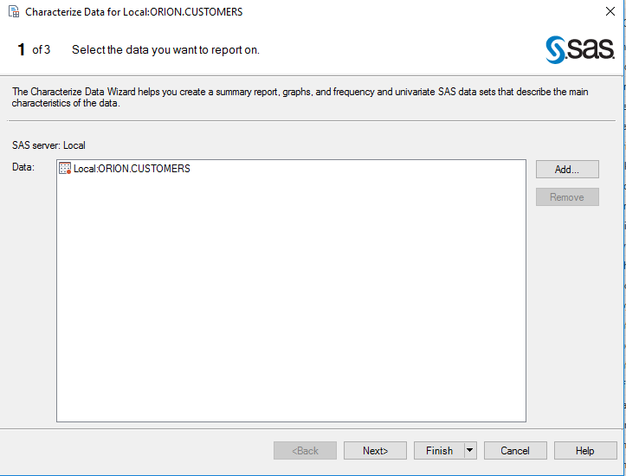
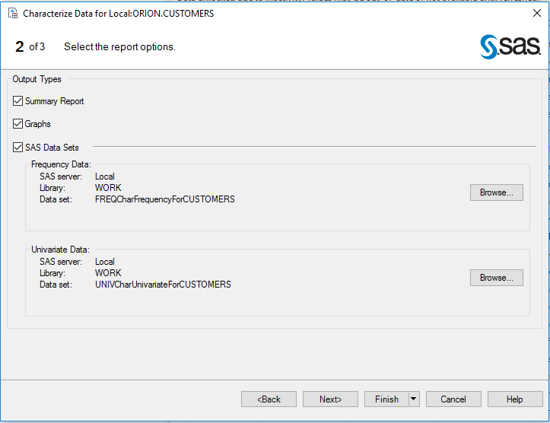
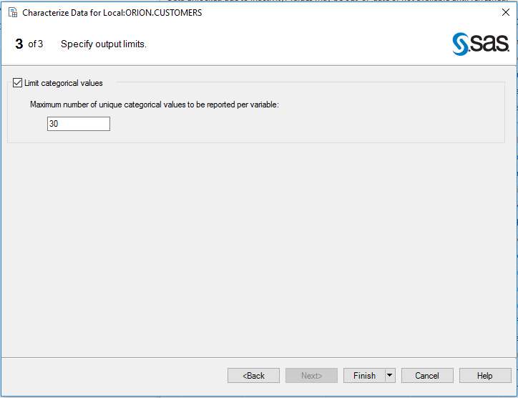
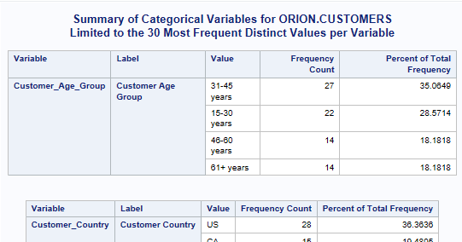
2) Adjuk hozzá a CUSTOMERS adatállományt! Térképezzük fel az állomány változóit!
Characterize Data task:
Tasks → Browse → Describe → Characterize Data
Characterize Data task eredménye:

Slide 12
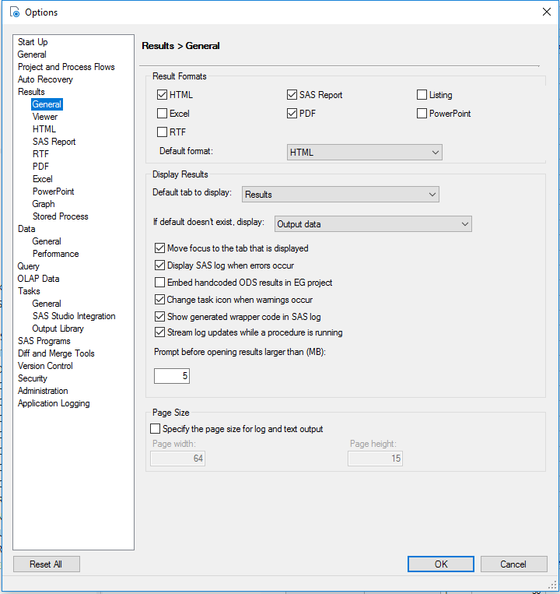
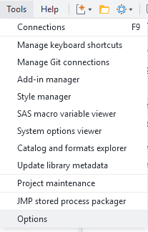
2) Adjuk hozzá a CUSTOMERS adatállományt! Térképezzük fel az állomány változóit!
Kimenet megválasztása:

Slide 13
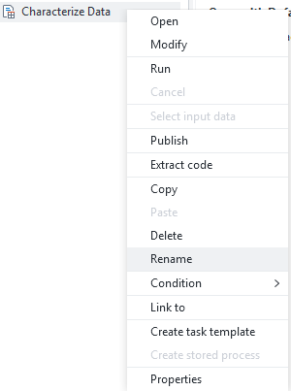
3) Adjuk hozzá az EMPLOYEE_ORGANIZATION adatállományt!
Térképezzük fel az állomány változóit!
Az adathalmazról kérjük le az alapinformációkat!
Nevezzük át a riport címkéjét (Label): Summary of Categorical Variables for EMPLOYEE_ORGANIZATION
c)

Slide 14
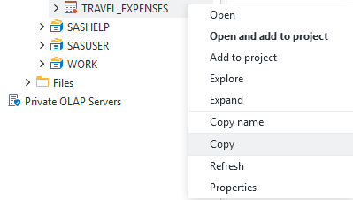
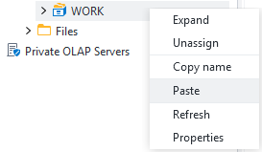
4) Készítsünk másolatot a TRAVEL_EXPENSES adattábláról a Work könyvtárba! A műveletet a szerver listában hajtsuk végre!

